Slide 1
经传多赢
短线突击营
经传多赢
短线突击营
.
每周日至周四 19:30-20:15 火爆开讲

Slide 2

金叉末期
回档布局
主讲老师
罗雪奎
课程日期
2025.9.15
执业编号
A1120616080001
中国·广州

Slide 3
PART 01
大 盘

Slide 4

本节课内容大纲
1.大盘金叉末期，去弱留强，触角减仓
2.把握风口T+3的轮动节奏，把握震荡市玩法
3.超级买入法选股

Slide 5
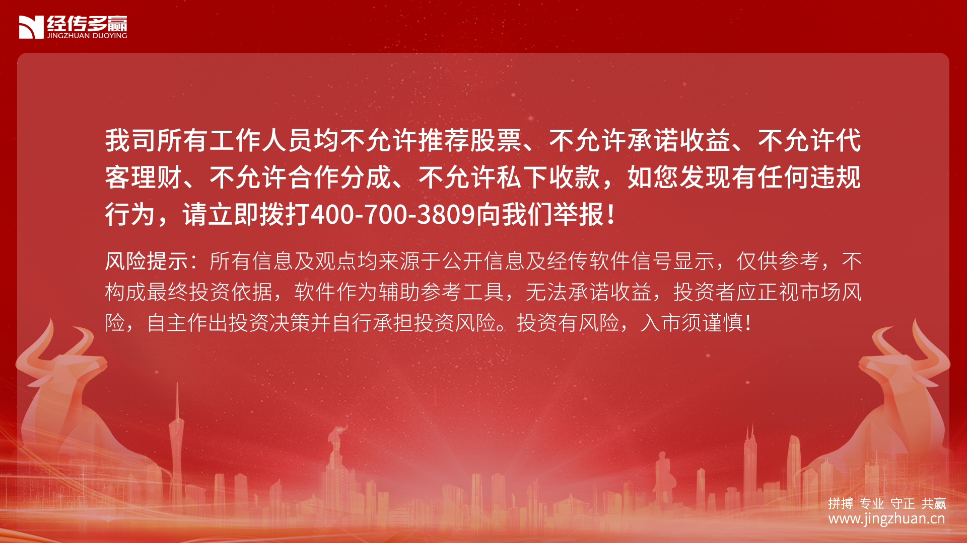
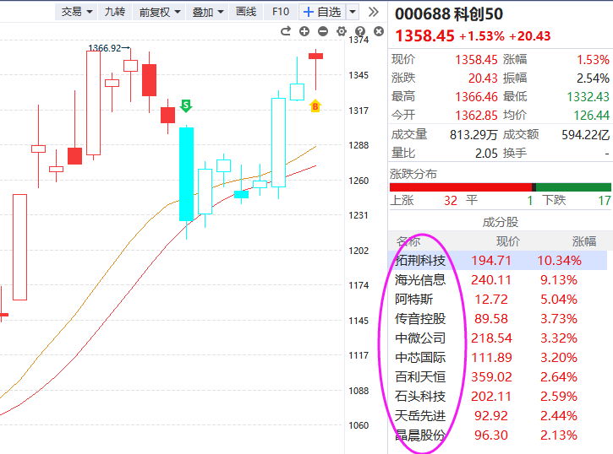
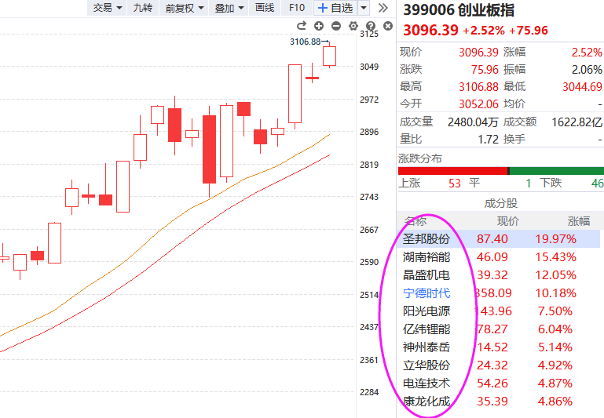
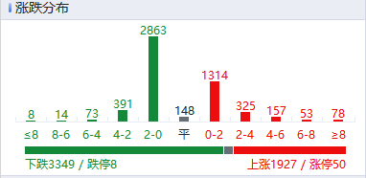
大牛市，重点是在“大”

Slide 6
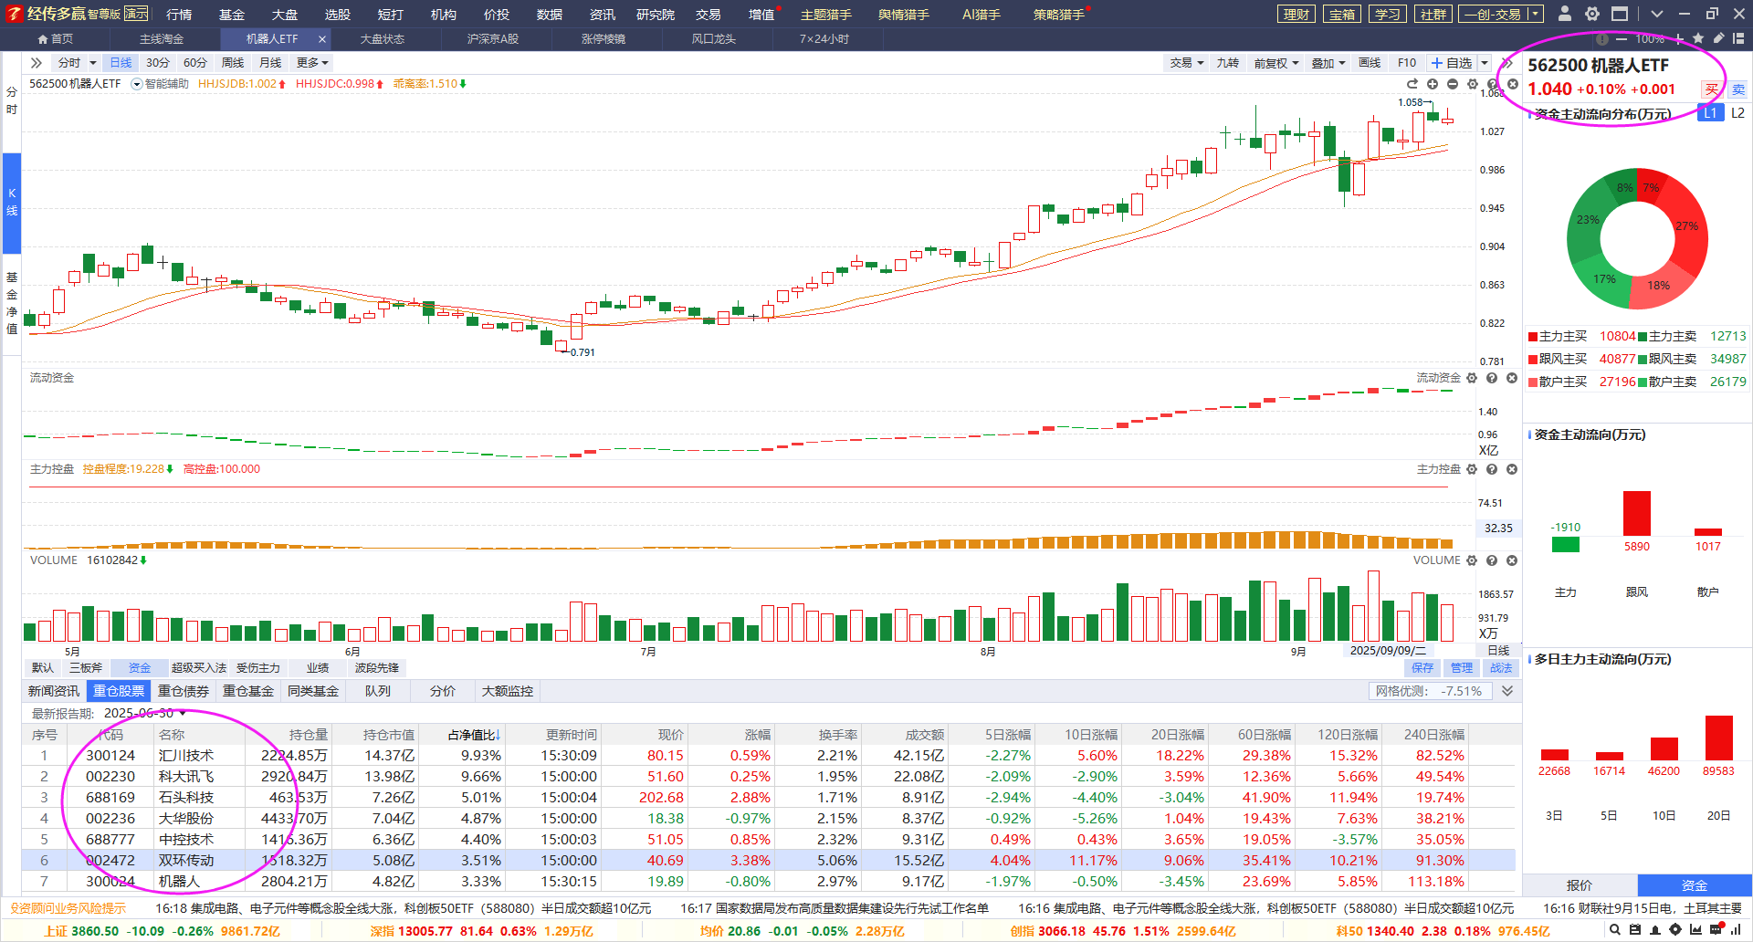
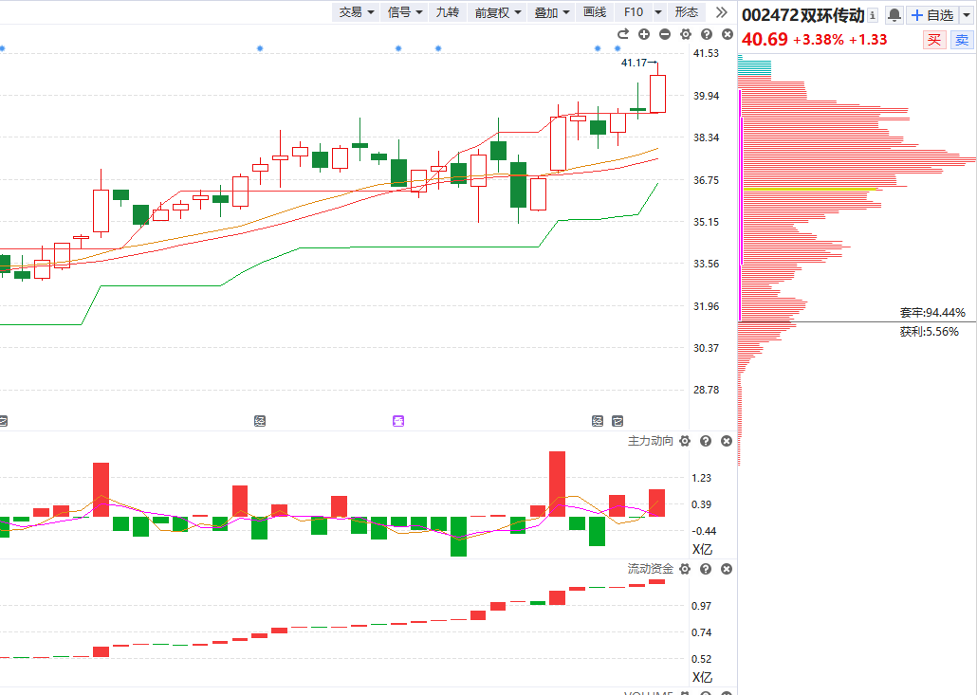
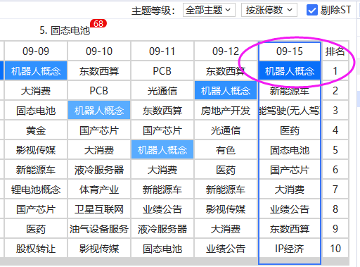
ETF选大市值中军
1.判断异动热点
2.找到ETF基金
3.找到重仓靠前股选择

Slide 7
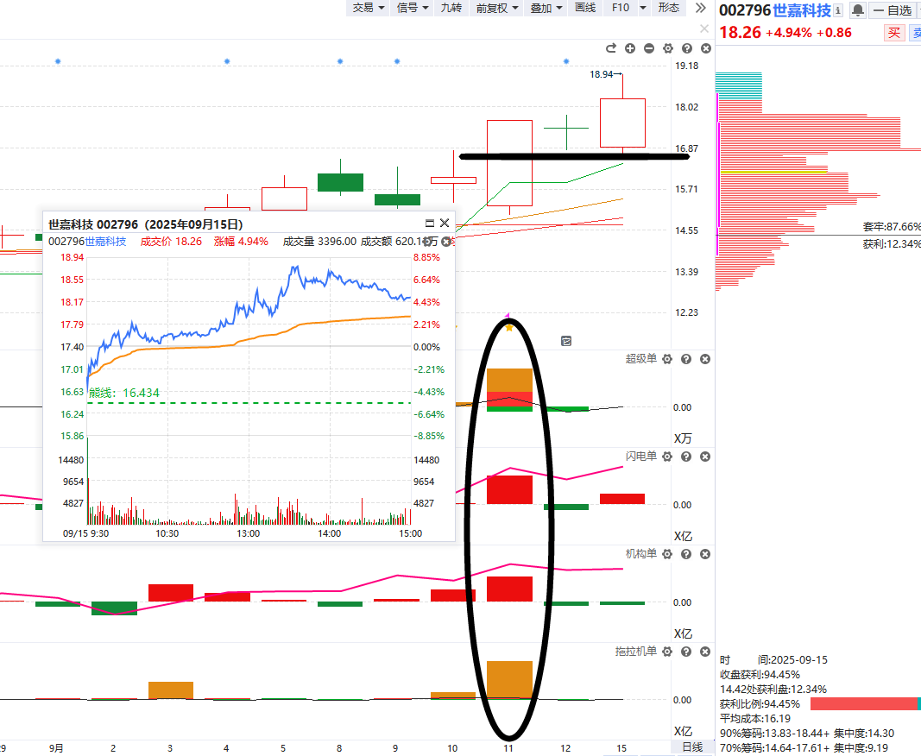
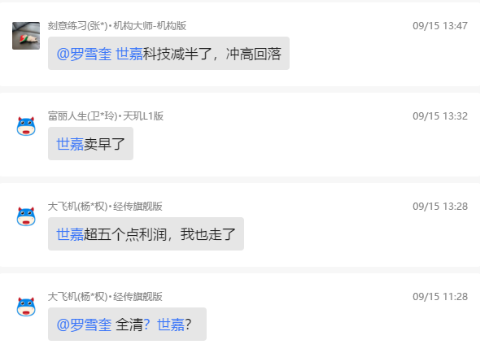
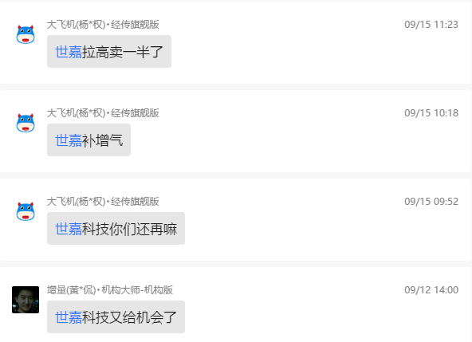
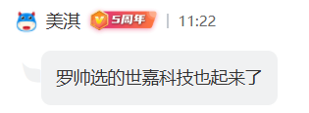

震荡市：超级买入法思路
上周四晚(9.11号选股）
【以上为特定客户、特定时间区间的历史业绩，个别情况不代表普遍现象，个股历史涨幅不预示其未来表现，过往收益亦不代表未来收益承诺。市场有风险，投资需谨慎！】

Slide 8
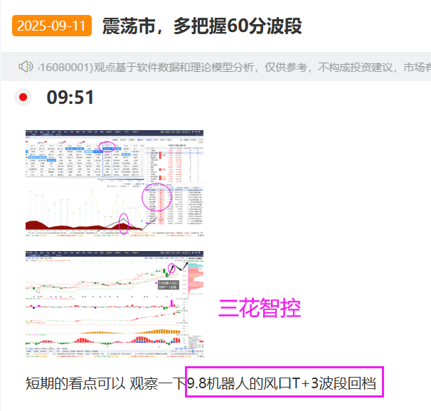
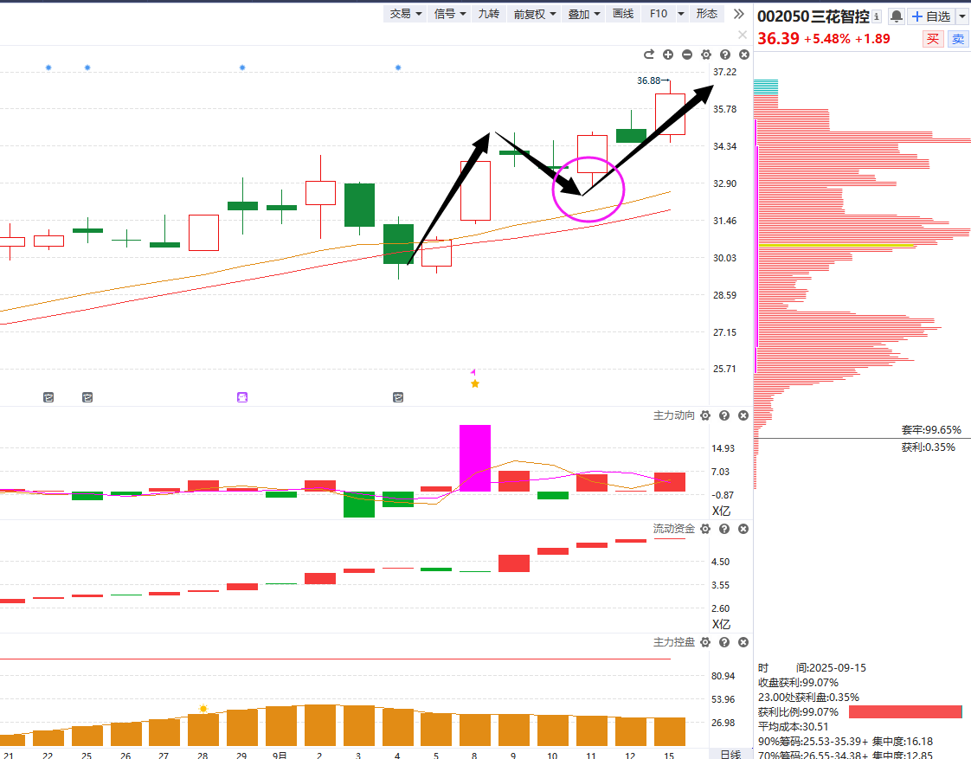
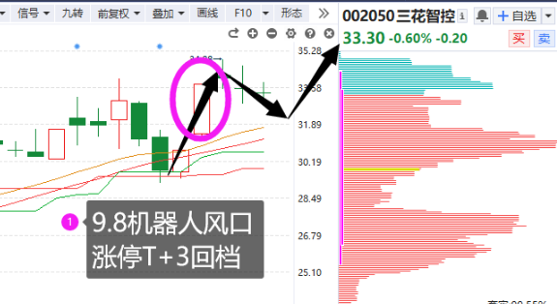
震荡市：风口T+3回档思路
①锁定风口 ②确定大单 ③等待T+3 回档

Slide 9
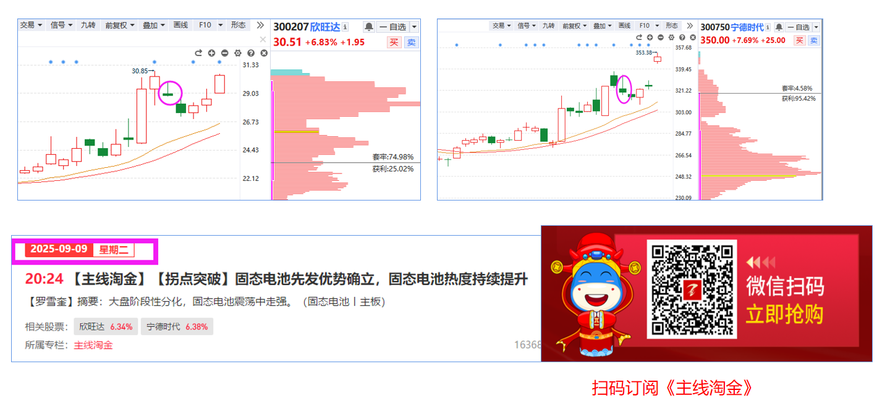
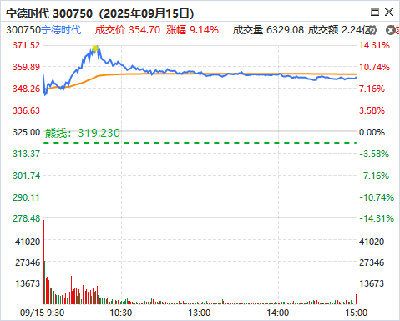
风口T+3思路（主线淘金为例）
150元/月

Slide 10
PART 02
选股思路

Slide 11
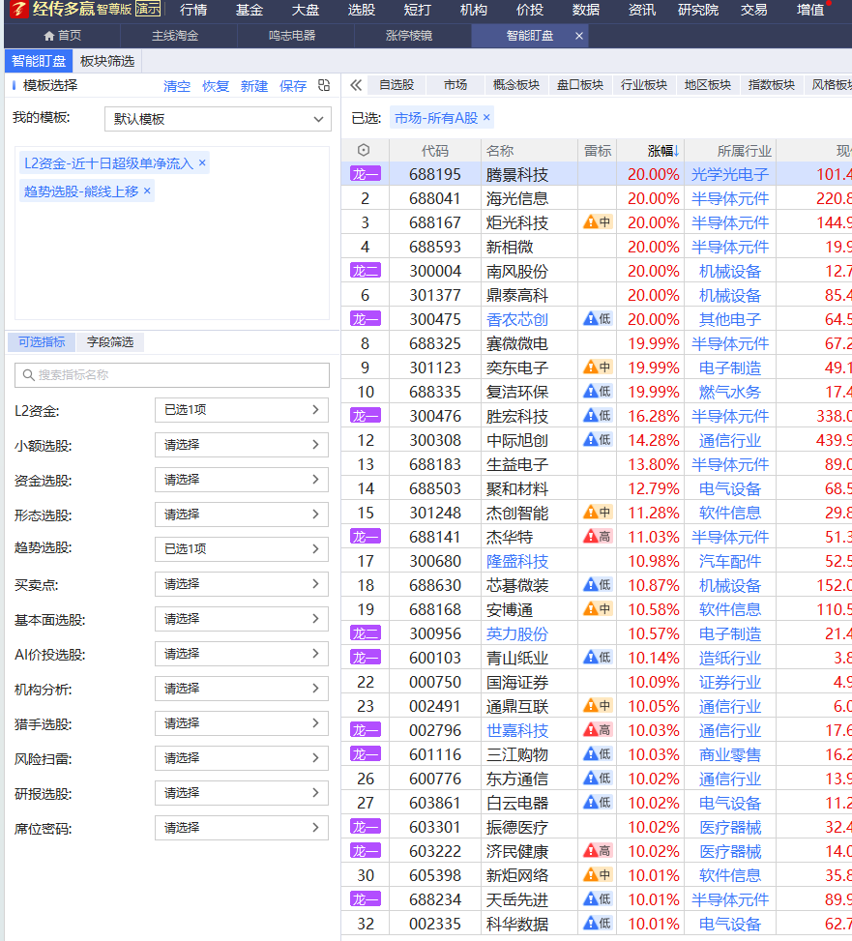
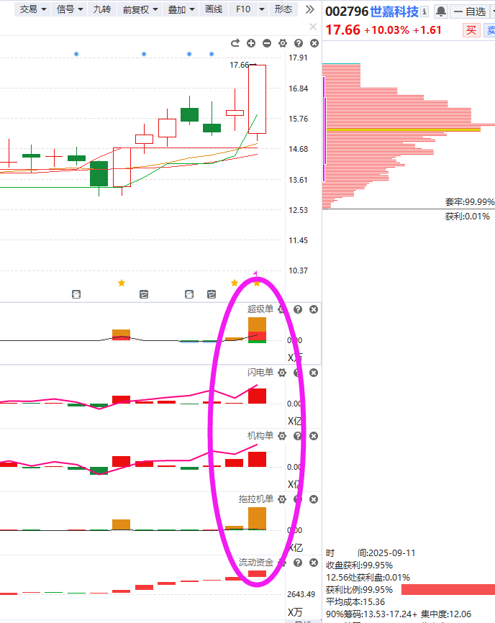
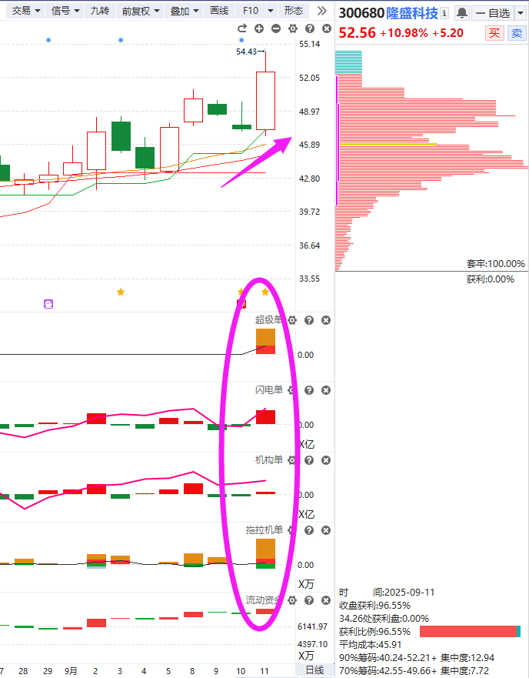
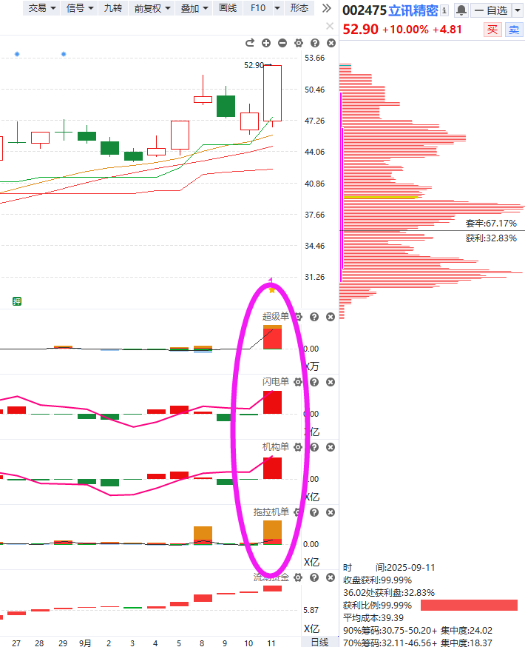
超级买入法选股（9.11）
三阳开泰建立股池等待超级买入法机会

Slide 12
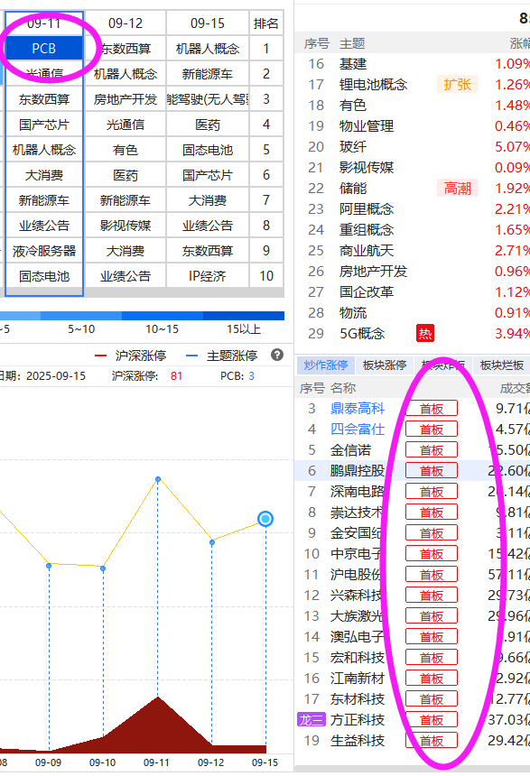
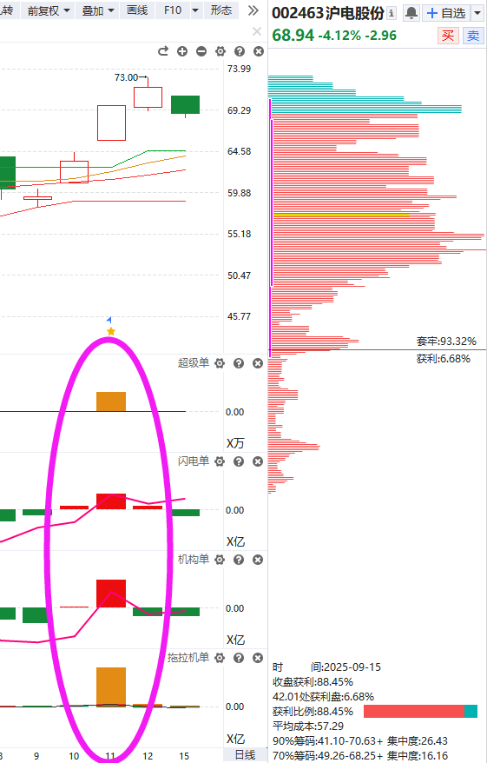
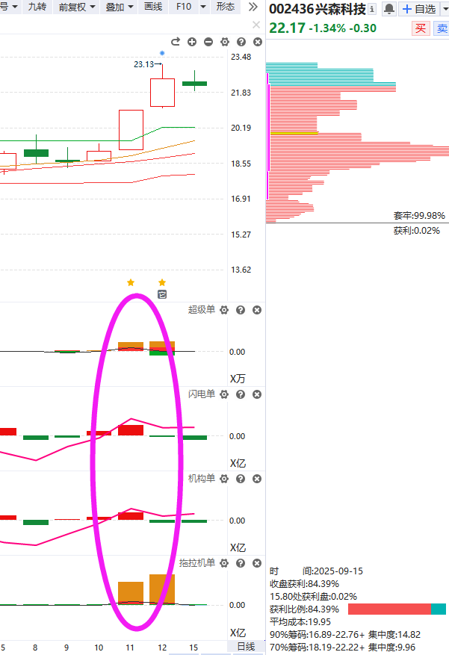
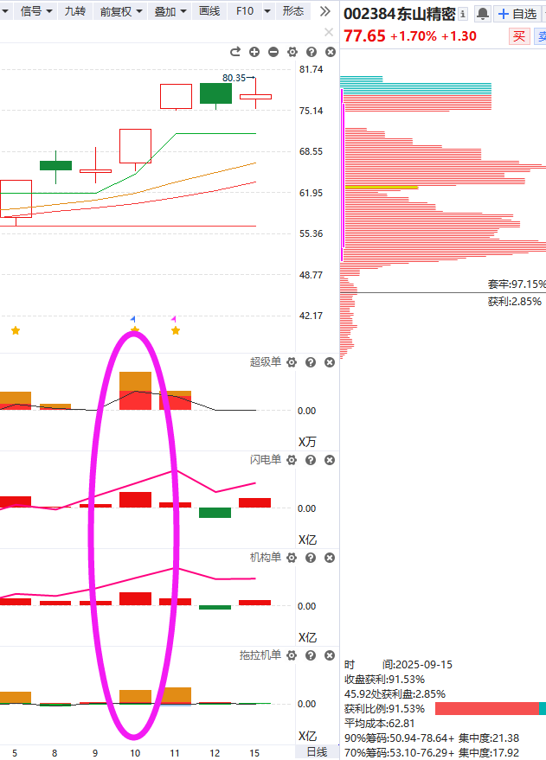
风口T+3选择（PCB）

Slide 13
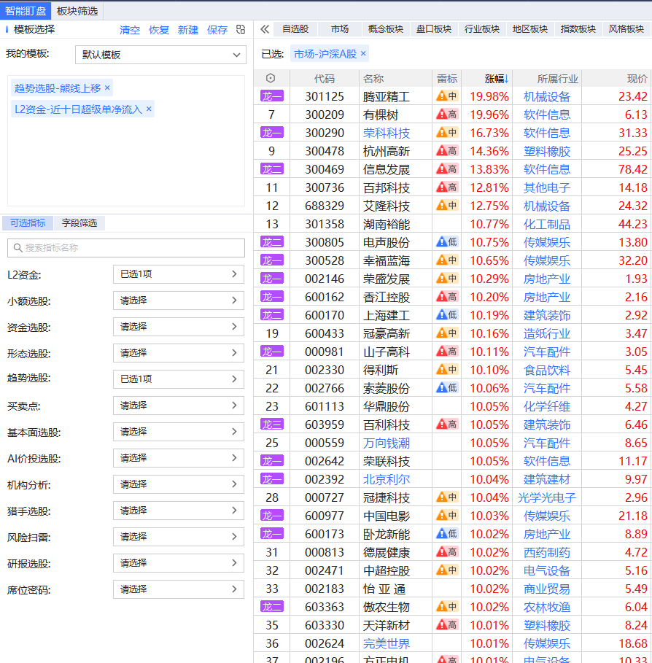
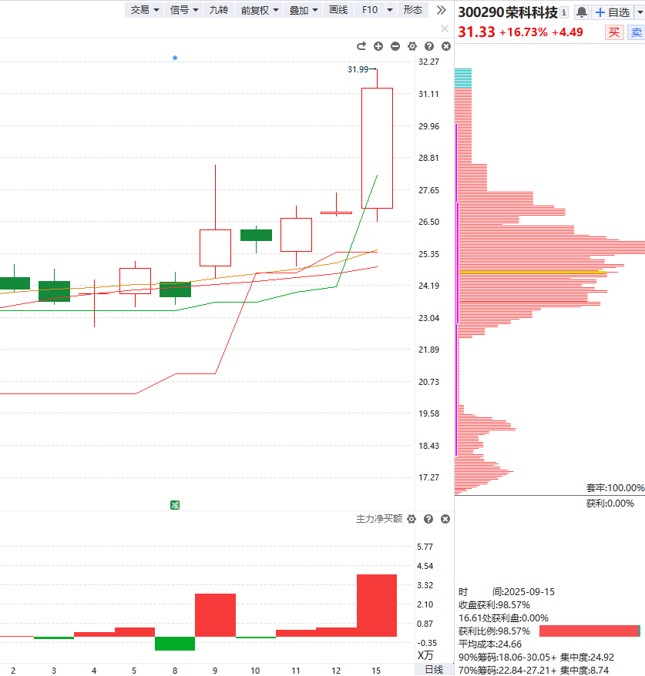
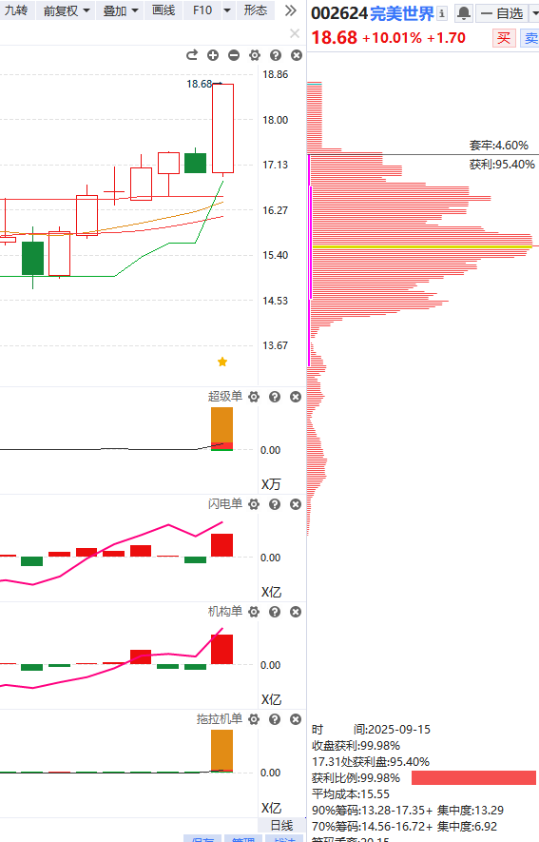
超级买入选择（9.15）

Slide 14
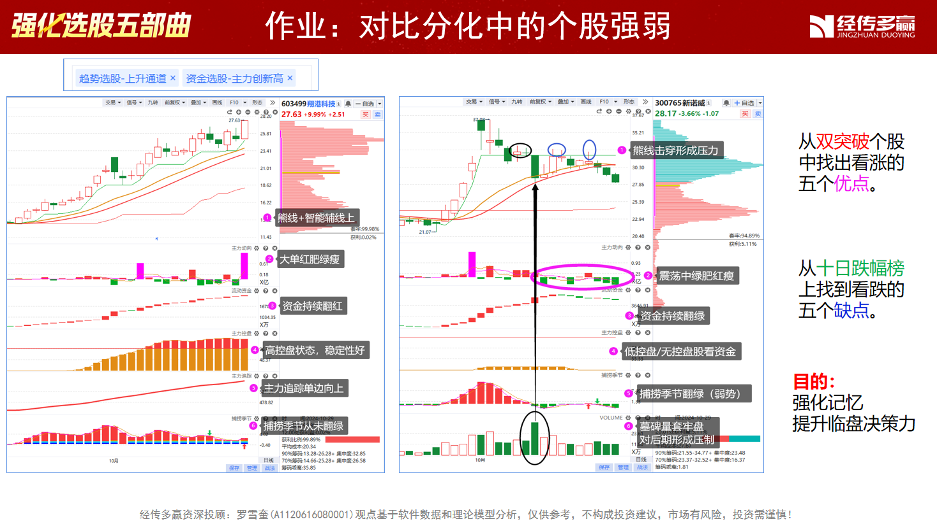
附：个股走强走弱的区别

Slide 15
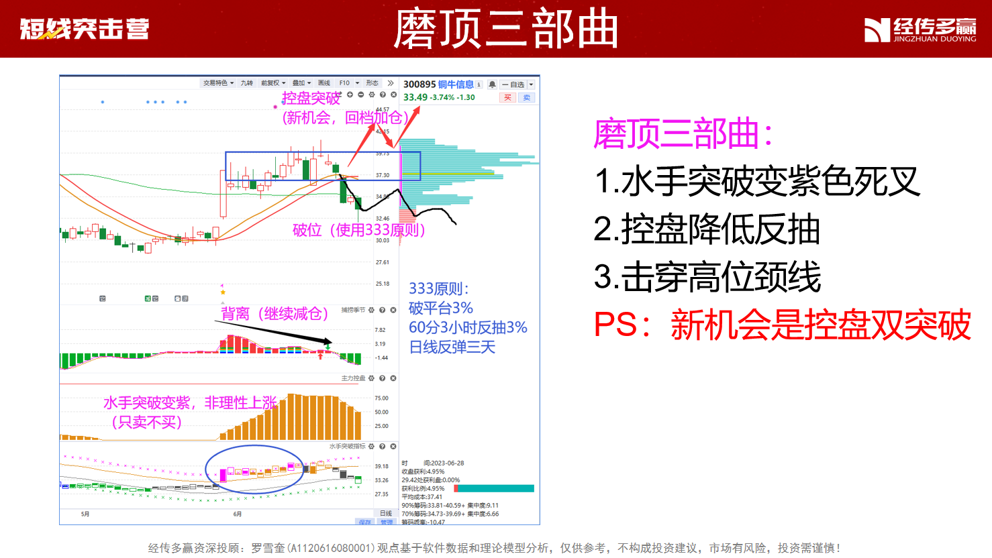
十一月行情展望

Slide 16
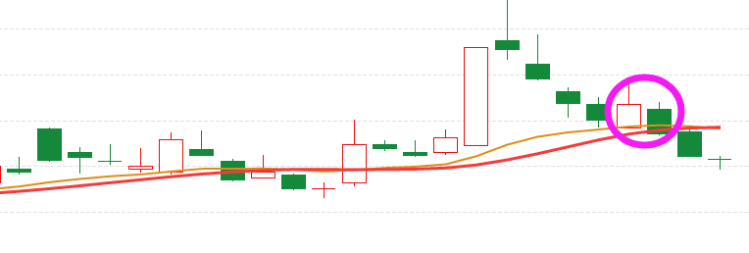
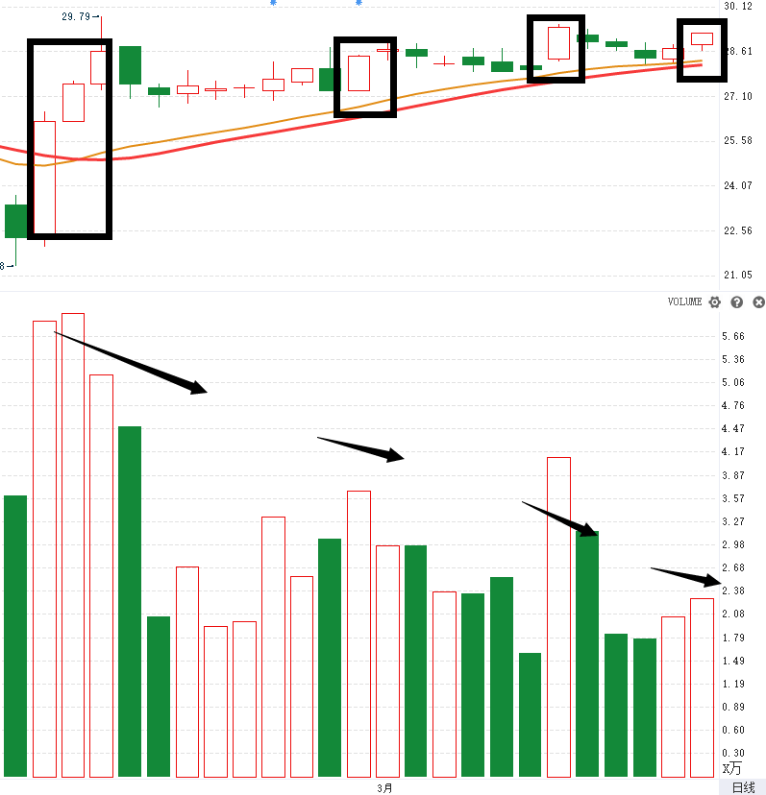
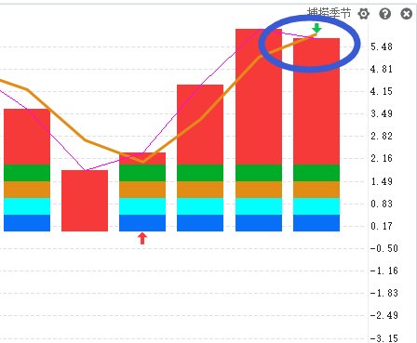
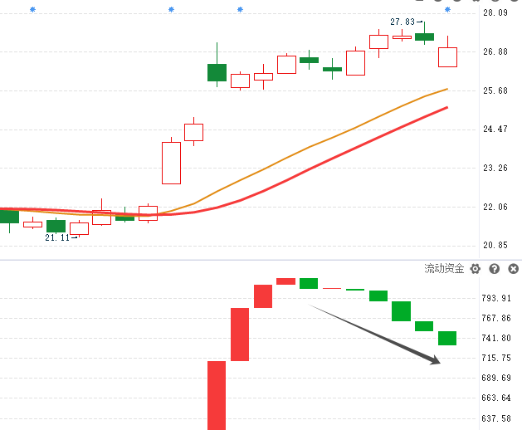
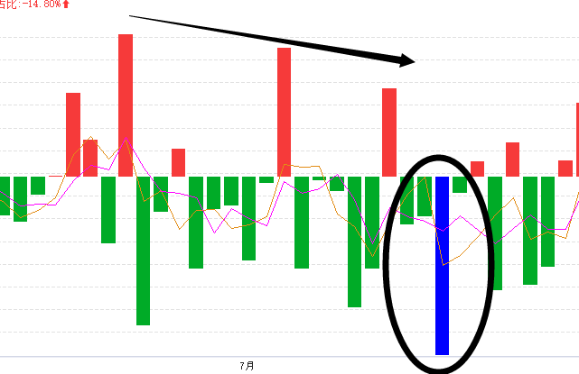
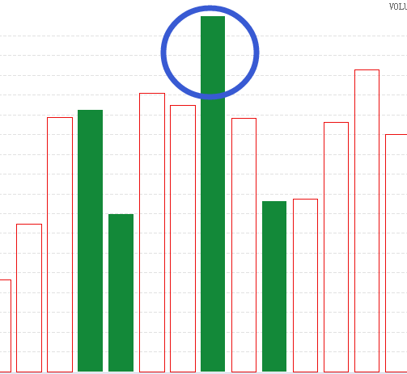
附：上涨的承压信号
2.量价（捕捞季节）背离
1.上引线、阴包阳
3.周线死叉，日线回档易破位
4.上涨资金翻绿
5.墓碑量信号
6.买单减少，大卖单出现（L2)

Slide 17


Slide 18


Slide 19


让投资遇见美好
我司所有工作人员均不允许推荐股票、不允许承诺收益、不允许代客理财、不允许合作分成、不允许私下收款，如您发现有任何违规行为，请立即拨打400-9088-988向我们举报！
风险提示：所有信息及观点均来源于公开信息及经传软件信号显示，仅供参考，不构成最终投资依据，软件作为辅助参考工具，无法承诺收益，投资者应正视市场风险，自主作出投资决策并自行承担投资风险。投资有风险，入市须谨慎！

